Slide 1

Observasjoner hos palliative pasienter

Slide 2
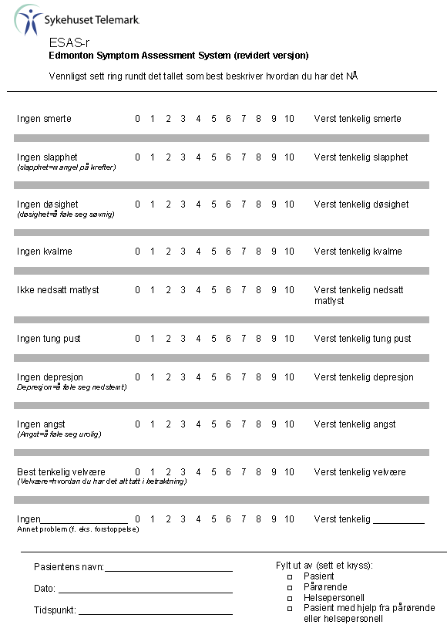
ESAS
Kartlegging av symptomer
En av mange brikker
i symptomanalysen
Gir ikke alene svaret på
årsaken til symptomene

Slide 3


Slide 4
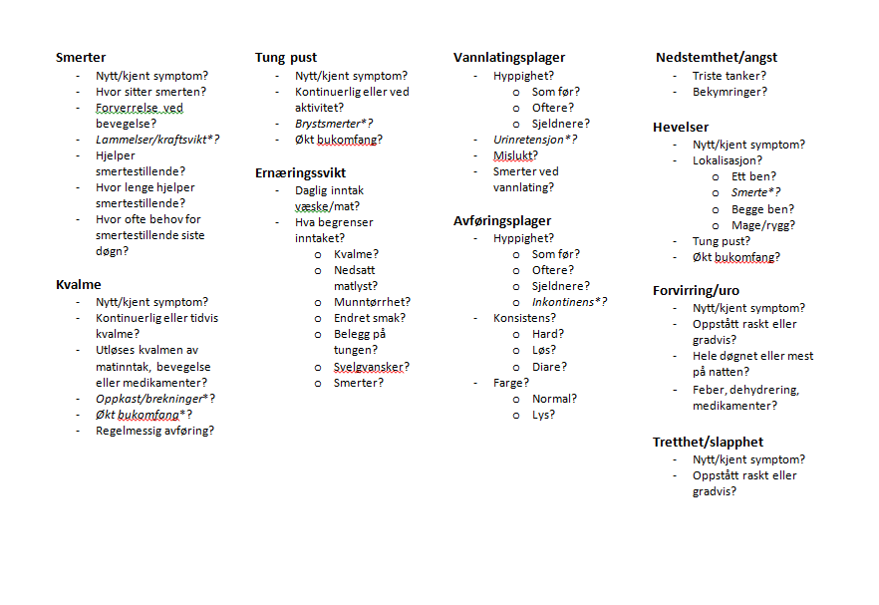

Slide 5
Smerter
Nytt eller kjent symptom?
  Endring i smertemønster
    Økning i kreftsykdom
    Ikke-kreftrelaterte smerter
      - Obstipasjon, urinretensjon, muskel-/skjelettlidelser
  Hvor sitter smerten?
    Pek på, se på, kjenn på
    Samsvarer lokalisasjon med kreftutbredelse?
  Lammelser/kraftsvikt*
    Kan være tegn på nerve-/ryggmargsskade (kan kreve innleggelse i sykehus dersom pasientens sykdomsfase tilsier dette)
    Lege skal alltid kontaktes dersom dette er et nytt symptom

Slide 6
Smerter
Forverrelse ved bevegelse?
  Gir mistanke om smerter i relasjon til vektbærende strukturer/ledd
Forverrelse ved matinntak?
  Gir mistanke om irritasjon i GI-traktus
  Jo kortere tid smerten kommer etter matinntak, jo høyere opp sitter problemet
  Reflux –> gastritt –> malabsorpsjon -> kolikk

Slide 7
Smerter
Hjelper smertestillende?
  Manglende effekt
    Ikke-kreftrelatert smerte
    For lav dose
Hvor lenge hjelper smertestillende?
  Kortvarig effekt tyder på for lav dose
Hvor ofte behov for smertestillende siste døgn
  > 6 doser: indikasjon for doseøkning?

Slide 8
Tung pust
Nytt symptom?
    Anemi, pleuravæske, infeksjon
Kontinuerlig eller ved aktivitet?
Brystsmerter*?
    Nyoppståtte brystsmerter skal vurderes av lege
      - Angina, hjerteinfarkt, lungeemboli
Økt bukomfang?
    Ascites

Slide 9
Tung pust
Aktuelle målinger
  Hb
    Anemi kan gi tung pust
  Temperatur
    Infeksjon
  Puls
    Rask urgm puls kan gi tung pust

Slide 10
Kvalme
Kvalme og/eller oppkast?
Nytt eller kjent symptom?
  Nytilkommen kvalme
    Obstipasjon, dehydrering
    Endring i medisiner
  Kontinuerlig kvalme
    Bivirkning medikament, obstipasjon
  Tidvis kvalme
    Relatert til matinntak?
      Når ift matinntak kommer kvalmen?

Slide 11
Kvalme
Brekninger/oppkast*?
  Nyoppståtte brekninger og oppkast ledsaget av økt bukomfang og manglende avføring gir mistanke om ileus/tarmslyng
  Lege skal alltid kontaktes
Økt bukomfang?
  Ascites?
  Obstipasjon?
  Regelmessig avføring?

Slide 12
Avføringsplager
Obstipasjon
  Langt intervall mellom avføring (>3 døgn)
  Hard konsistens (ikke alltid), kolikksmerter
    Obs. obstipasjonsdiare (siving av tynn avføring)
Diare
  Hyppig løs/vandig avføring
    Manglende absorpsjon i tynntarm
      Sykdom i tynntarm, pankreas, lever-/galleveier
    Irritasjon i tykktarm
      Infeksjon
      Stråleskade
    Bivirkning antibiotika

Slide 13
Avføringsplager
Avstengte galleveier
  Lys avføring, ofte ledsaget av mørk urin
  Etterhvert utvikling av ikterus(gulsott)

Slide 14
Avføringsplager
Inkontinens*
  Inkontinens gir mistanke om skade på nerve/ryggmarg
  Dersom dette er et nytt symptom skal lege alltid kontaktes

Slide 15
Ernæringssvikt
Viktig å kartlegge årsaken til at pasienten ikke får i seg næring
Nedsatt matlyst er bare en av mange årsaker til ernæringssvikt
Spør alltid konkret etter munntørrhet, endret smak, kvalme, svelgvansker og svelgsmerter
Se alltid etter soppbelegg på tungen og tørrhet/sårhet i munnhule og svelg
Sjekk alltid munnhygiene

Slide 16
Vannlatingsplager
Urinveisinfeksjon
  Gir ofte hyppig, sviende vannlating med mislukt av urin
  Ikke nødvendigvis ledsaget av feber
Urinretensjon*
  Hyppig vannlating med små volum
  Smerter/spreng i relasjon til blære
  Nyoppstått urinretensjon kan være tegn på skade av nerve/ryggmarg, og lege skal alltid kontaktes

Slide 17
Hevelser
Generelle hevelser (begge ben, mage)
  Langtkommen kreftsykdom, inaktivitet
  Hjertesvikt
  Overvæsking, bivirkning parenteral ernæring
Lokaliserte hevelser (en arm, ett ben)
  Lymfødem
  Blodpropp*
    Smerte i tillegg til hevelse
    Ofte ledsaget av smerter i akuttfasen.
    Lege skal kontaktes ift vurdering av tiltak

Slide 18
Forvirring/uro
Nyoppstått uro/forvirring kan ha mange årsaker, og være vanskelig å forholde seg til for både pasient, pårørende og helsepersonell
Døgnvariasjon?
Feber, dehydrering, medikamenter?
Med mindre dette er forvirring som ledd i den døende fasen, bør det meldes fra om raskt ift å vurdere videre utredning

Slide 19
Nedstemthet/angst
Viktig å spørre pasienten om de sliter med vanskelig tanker/bekymringer, da det for mange ikke faller naturlig å ta opp dette selv
Pasienter som strever med nedstemthet/angst vil generelt score høyere på fysiske plager på ESAS

Slide 20
Tretthet/slapphet/fatigue
Kan være en naturlig og forventet utvikling av pasientens sykdom. Vil da ofte komme gradvis.
Kan også ha flere årsaker
  Anemi
  Infeksjon
  Hyperkalsemi
  Bivirkning opiater

